Slide 1
ГЕОГРАФИЯ
7
7-
класс
Чирчик –Ахангаранский физико-географический округ. Климат и воды, почвы. Растительность и животный мир.

Slide 2
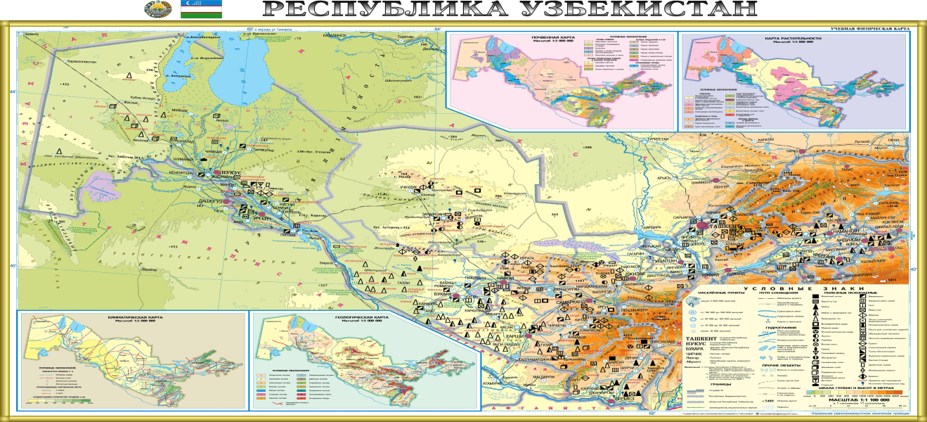
ЧИРЧИК-АХАНГАРАНСКИЙ ОКРУГ

Slide 3
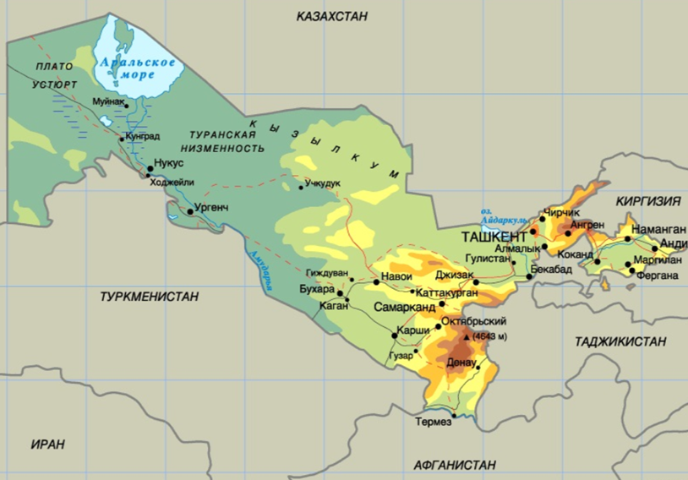
ГРАНИЦЫ ЧИРЧИК-АХАНГАРАНСКОГО ОКРУГА
На северо-западе:
по долине Келеса, горным хребтам Каржантау и Угамский с Казахстаном.
На востоке:
по хребтам Пскемский, Таласский Алатау, Чаткальский с Кыргызстаном, Кураминский хребет отделяет округ от Ферганского округа .
На юге и юго- западе:
с Таджикистаном, река Сырдарья отделяет округ от Мирзачульского округа.

Slide 4

ГРАНИЦЫ ЧИРЧИК-АХАНГАРАНСКОГО ОКРУГА
Отроги Тянь-Шаня
Долины рек Чирчик и Ахангаран
Дальварзинская степь
Yechim:
Javobi

Slide 5
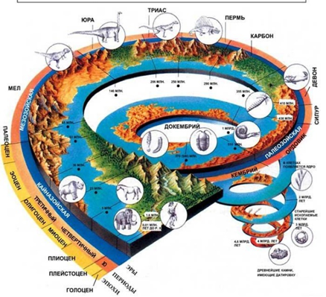
ГЕОЛОГИЧЕСКОЕ СТРОЕНИЕ
Формирование территории началось в полеозойскую эру.
Горы поднялись в каледонскую и герцинскую складчатость.
В мезозойской эре долину рек покрывало море.
В альпийскую складчатость - появилась суша.

Slide 6
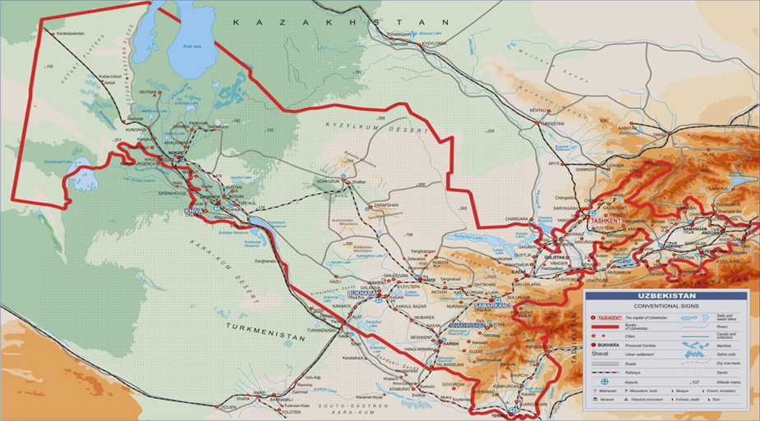
ПОЛЕЗНЫЕ ИСКОПАЕМЫЕ
Самые распространенные породы – граниты, извястники, песчаники, глинистые породы, сланцы, пески, галечники.

Slide 7
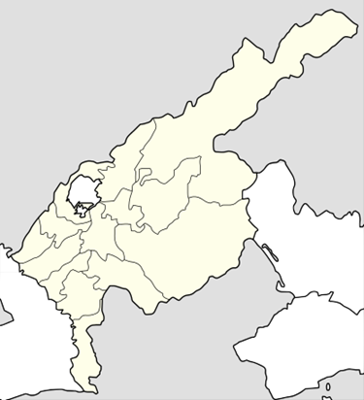
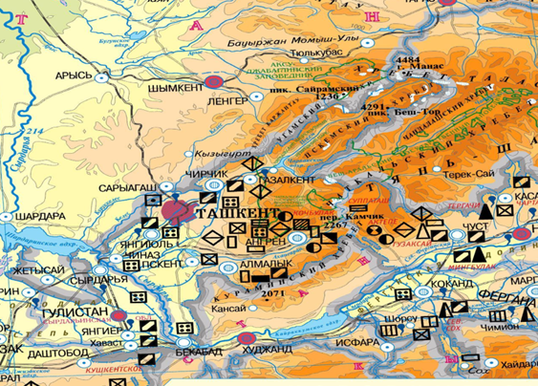
РЕЛЬЕФ
Хребет Каржантау-
г. Мингбулак 2834м
Кураминский хребет

Slide 8
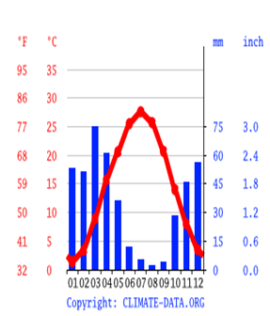
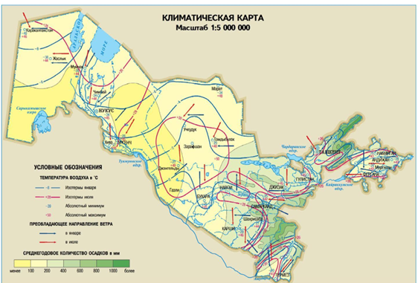
КЛИМАТ ЧИРЧИК-АХАНГАРАНСКОЙ ДОЛИНЫ

Slide 9
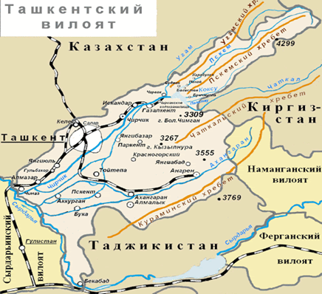
ВНУТРЕННИЕ ВОДЫ
Река | Исток и устье | Питание
Чирчик | Слияние рек Пскем и Чаткал | Снеговое, ледниковое, дождевое, подземными водами
Ахангаран

Slide 10
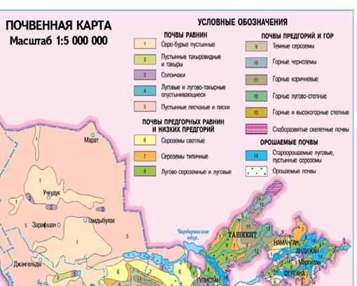
ПОЧВЫ ЧИРЧИК-АХАНГАРАНСКОЙ ДОЛИНЫ
1200-2500м
Горные бурые, коричневые, горно-лесные(10%)
500-1200м
Типичные и темные сероземы(4-6%)
300-400м
Светлые сероземы
(1-1,5%)
Свыше 2500м
Горно-луговые, горно-болотные, каменисто-галечниковые

Slide 11

РАСТИТЕЛЬНОСТЬ
300-400м
500-1200м
1200-2500м
Выше
2500м

Slide 12
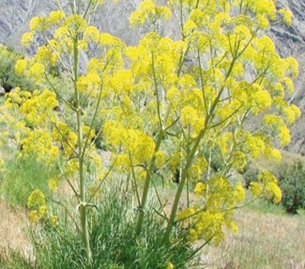
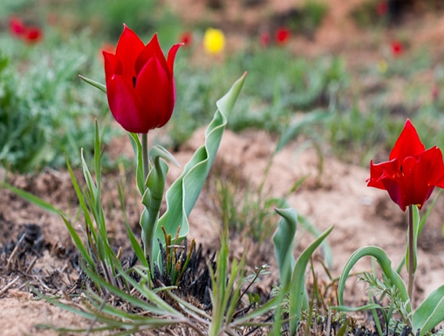
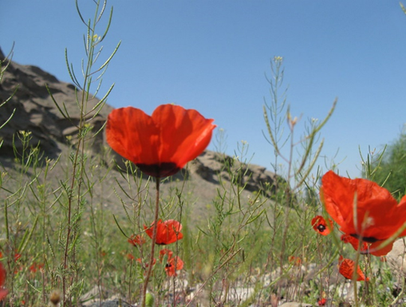
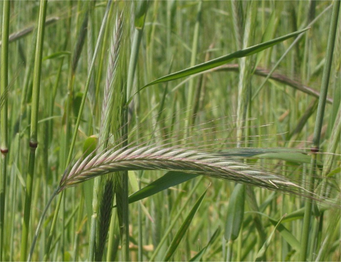
РАСТИТЕЛЬНЫЙ МИР
На высоте 300—500 м, где развиты светлые и типичные сероземы, растут в основном эфемеры и эфемероиды: тюльпаны, полевой мак, осока, мятлик луковичный, ферула белая.

Slide 13
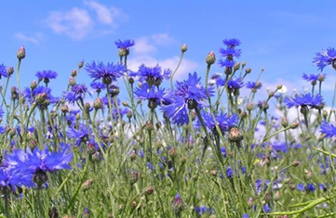
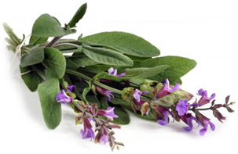
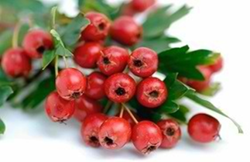
РАСТИТЕЛЬНЫЙ МИР
На высоте 500—1200 м встречаются мятлик луковичный, пырей ползучий, василек-горчак, василек приплюснутый (бутакуз), желтый чай (сарикчой), из кустарниковых — боярышник, горная алыча, горький миндаль.

Slide 14
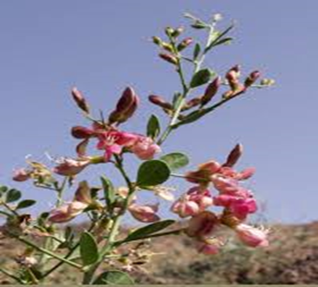
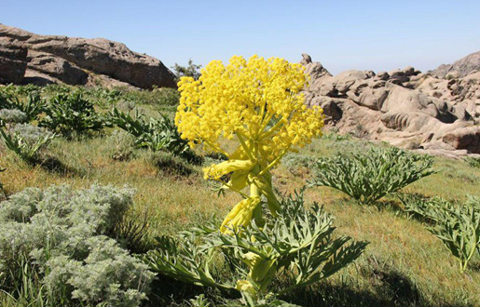
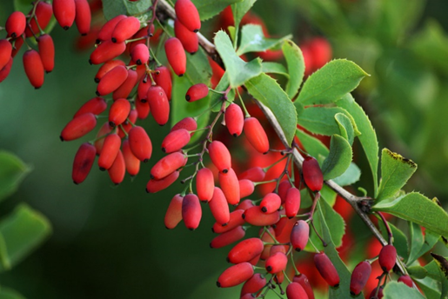
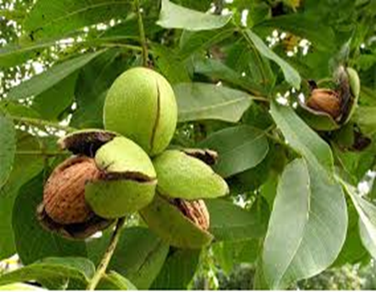
РАСТИТЕЛЬНЫЙ МИР
На высоте 1200—2500 м Чирчик-Ахангаранской долины растительность состоит из различных трав: ковыль волосистый, типчак, эремурус, мальва; кустарников и деревьев: миндаль, боярышник, барбарис, арча, клен, дикая вишня, орехи, дикие яблони, алыча, тополь, ива, береза, ель и др.

Slide 15
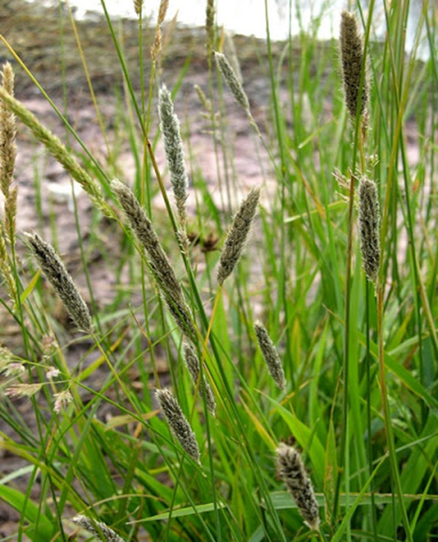
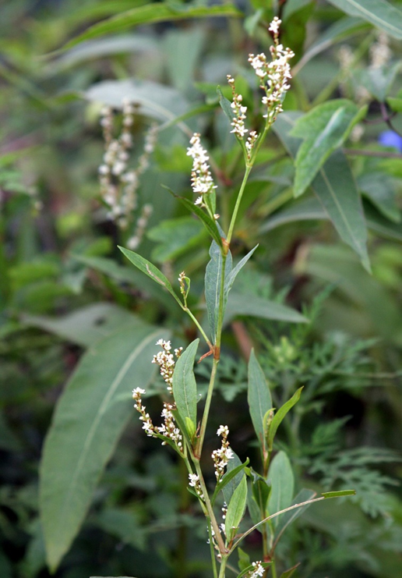
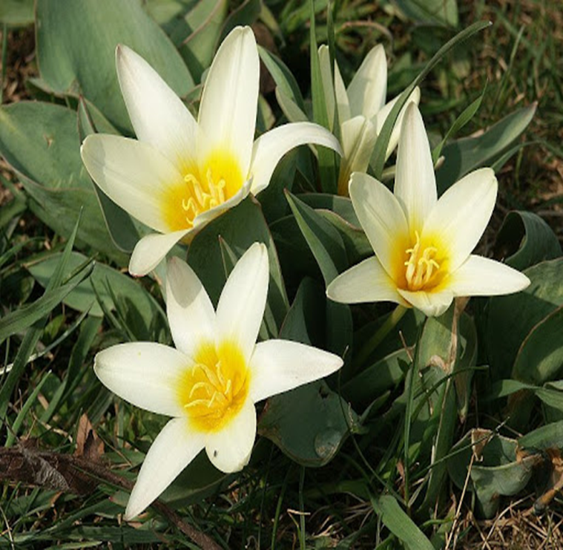
ГЕОЛОГИЧЕСКОЕ СТРОЕНИЕ
В горах на высоте свыше 2500 м климат более влажный и прохладный. Здесь распространены субальпийские и альпийские луга. Здесь произрастают кермек тонкоколосый, куйрук, герань, таран, альпийский тюльпан, дикий лук.

Slide 16
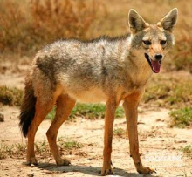
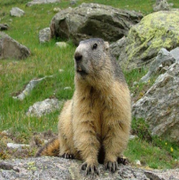
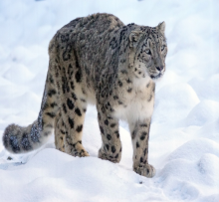
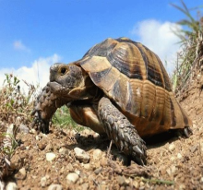
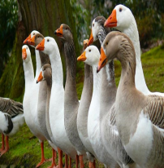
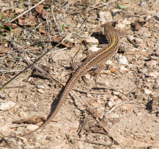
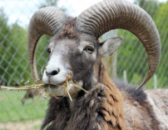
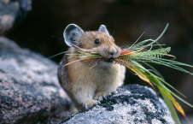
ЖИВОТНЫЙ МИР
В горах и высогорье
На равнинах и предгорье
На побережье рек – в тугаях

Slide 17
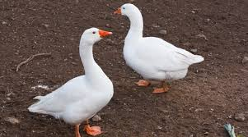
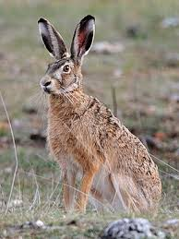
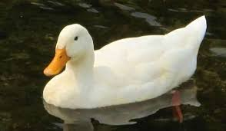
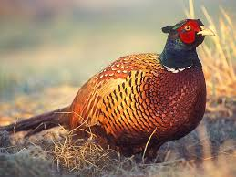
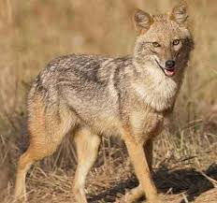
ЖИВОТНЫЙ МИР
В тугаях по берегам крупных рек водятся шакалы, зайцы, из птиц — утки, гуси, фазаны.

Slide 18
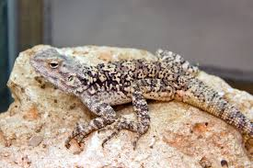
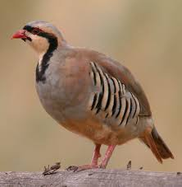
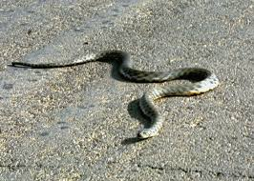
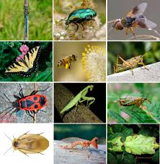
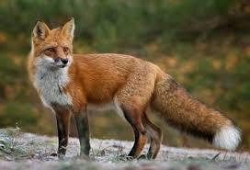
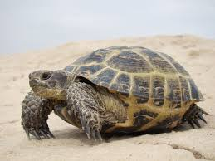
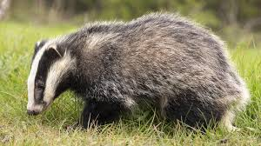
ЖИВОТНЫЙ МИР
На равнинах и в предгорьях обитают пресмыкающиеся (ящерицы, змеи, черепахи), грызуны, насекомые, а также лисицы, волки, барсуки, из птиц — кеклики.

Slide 19
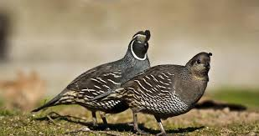
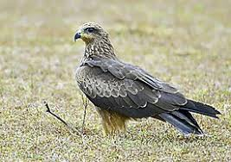
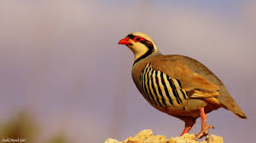
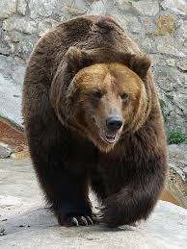

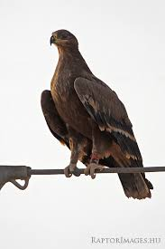
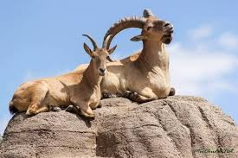

ЖИВОТНЫЙ МИР
Высоко в горах встречаются медведи, горные козлы, кабаны, и даже снежный барс, из птиц — перепелки, кеклики, коршуны, орлы, беркуты.

Slide 20

ЖИВОТНЫЙ МИР
В Чирчик-Ахангаранском округе для охраны растительности и животного мира создан Чаткальский горно-лесной заповедник. В заповеднике обитают белый и сизый голубь, горлица египетская, перепелка, олень, тянь-шаньский медведь, горный козел, кабан, а также снежный барс и сурок Мензбира, занесенные в Международную Красную книгу.

Slide 21



ОХРАНА ПРИРОДЫ
В округе также создан Угам-Чаткальский государственный национальный природный парк, задачами которого является охрана предгорно-горных природных комплексов и рекреация (отдых) населения.

Slide 22

ЗАДАНИЯ ДЛЯ САМОСТОЯТЕЛЬНОЙ РАБОТЫ
1. Прочитать § 46-47.
2. Выполнить задания на стр. 115.

